Slide 1

汇报人：杨东升
汇报时间：2024.01.26

Slide 2
论文题目
LEARNING TO SET WAYPOINTS
FOR AUDIO-VISUAL NAVIGATION
Changan Chen, Sagnik Majumder,Ziad Al-Halah,Ruohan Gao,
Santhosh K. Ramakrishnan,Kristen Grauman

Slide 3
主要内容
引入了一种基于强化学习的音频-视觉导航方法，具有两个关键的新元素：动态设置并在导航策略内端到端学习的航点，以及提供结构化、空间基准的声学记忆，记录了智能体在移动过程中听到的内容。

Slide 4
主要贡献
第一个贡献是一种新颖的深度强化学习方法，用于带有音频-视觉航点的AudioGoal导航。该模型是分层的，具有生成航点的外部策略和计划达到每个航点的内部模块。
第二个贡献，引入了一个声学记忆，记录代理移动时听到的内容，与其视觉空间记忆相辅相成。

Slide 5
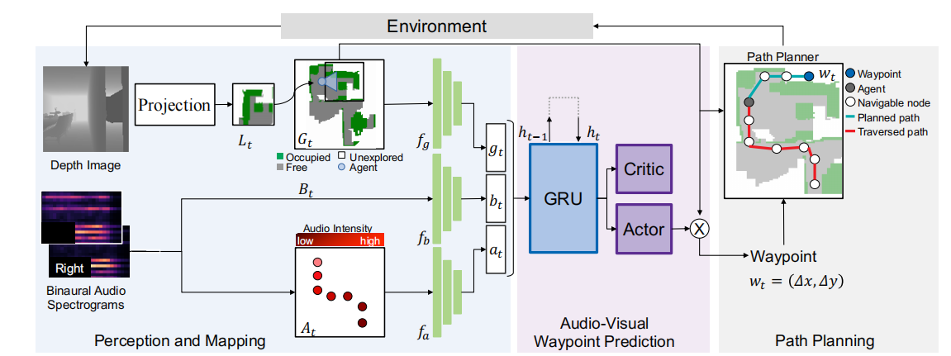
本文方法
智能体在3D环境中移动，每个时间步t从其摄像头（深度）和双麦克风接收传感器观测O_{t}。在导航开始时，环境未被映射；智能体必须在导航过程中累积观测以了解场景几何结构。代理必须使用音频源发出的声音来成功定位并导航到目标。此方法由感知与映射，视听路径点预测，路径规划三个模块组成
LEARNING TO SET WAYPOINTS FOR AUDIO-VISUAL NAVIGATION arXiv:2008.09622v3 [cs.CV] 11 Feb 2021

Slide 6
感知与映射
视觉感知：计算深度图像的3D点云，之后进行投影得到2D顶视自我中心局部占用图L_{t}，通过将L_{t}相对于代理的上一个姿势变化进行转换，获得G_{t。}
声学感知：在每个时间步，代理接收由右耳和左耳的声谱图表示的双耳声音B_{t}，声谱图是音频信号频率随时间变化的矩阵表示，还引入了声学记忆，声学记忆是一个与G_{t}相似的地图A_{t}，以结构化的方式聚合了随时间变化的音频强度。它记录了代理访问的位置上的直接声音强度的移动平均值。

Slide 7
LEARNING TO SET WAYPOINTS FOR AUDIO-VISUAL NAVIGATION arXiv:2008.09622v3 [cs.CV] 11 Feb 2021

Slide 8
音频-视觉航点预测器
学习了三个编码器来表示这些输入：g_{t} = f_{g}(G_{t})、b_{t} = f_{b}(B_{t}) 和 a_{t} = f_{a}(A_{t})。函数f_{g}和f_{a}首先变换几何和声学地图（G_{t}和A_{t}），使代理位于地图的中心朝上，每个函数最后都有一个卷积神经网络来提取特征。我们将三个向量g_{t}、b_{t}和a_{t}连接起来，获得完整的音频-视觉特征，并将其传递到门控循环神经网络。航点预测器具有演员-评论家结构，来优化策略，获取门控循环神经网络的隐藏状态h_{t}并预测可能航点的概率分布π(W_{t}|h_{t})。使用局部占用图对策略的输出进行蒙版处理，以确保模型选择在自由空间中的航点。

Slide 9
路径规划
从W_{t}中采样一个航点w_{t} = (∆x, ∆y)，给定生成的航点w_{t}，最短路径规划器试图生成一系列从代理中选择的低级执行命令，以将代理移动到该航点。规划器维护基于几何地图G_{t}的场景图，并使用Dijkstra算法估计从代理的当前位置到wt的路径。

Slide 10
实验设置
在Habitat模拟器中的Replica和Matterport环境中使用SoundSpaces进行测试，使用成功率SR,路径长度加权的成功率SPL，动作数量加权的成功率SNA来进行性能评估。以及与Random，Direction Follower，Frontier Waypoints，Supervised Waypoints，AudioGoal RL，AudioGoa等方法与代理进行比较。导航声音分为听过的以及未听过的。

Slide 11
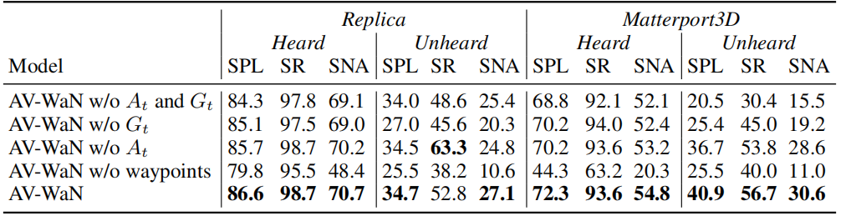
消融研究
LEARNING TO SET WAYPOINTS FOR AUDIO-VISUAL NAVIGATION arXiv:2008.09622v3 [cs.CV] 11 Feb 2021

Slide 12
结论
引入了一个强化学习框架，该框架学会为音频-视觉导航设置航点，并配备了声学记忆。

Slide 13
汇报完毕
感谢聆听

